Slide 1
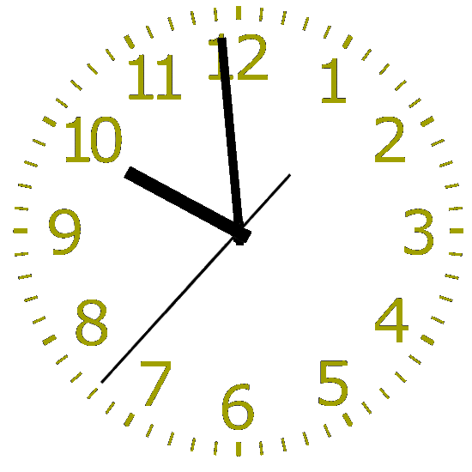
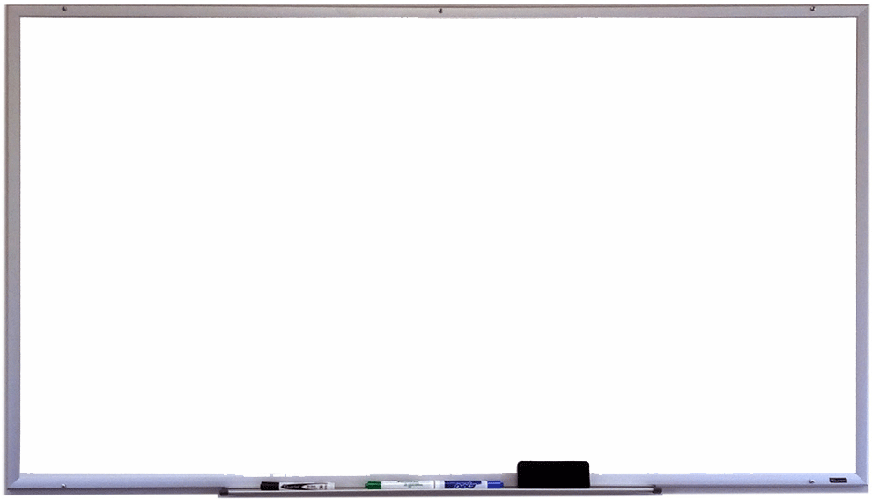
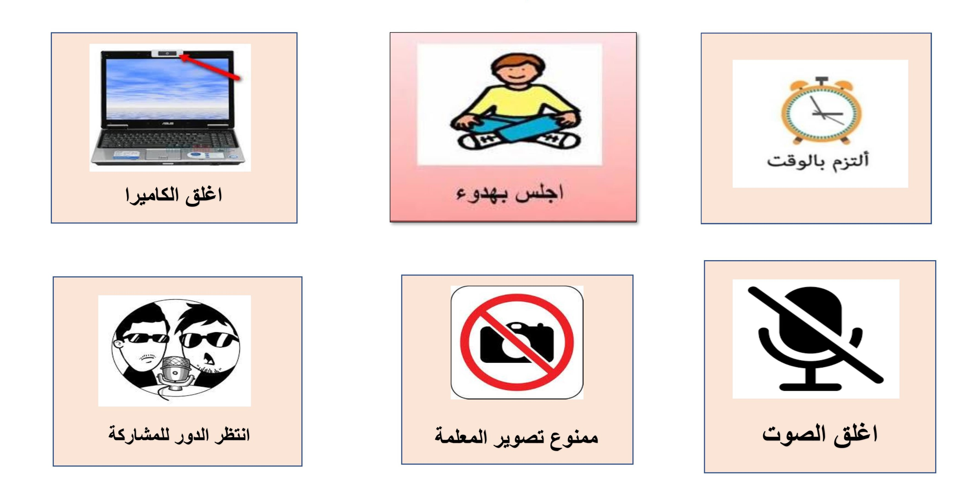
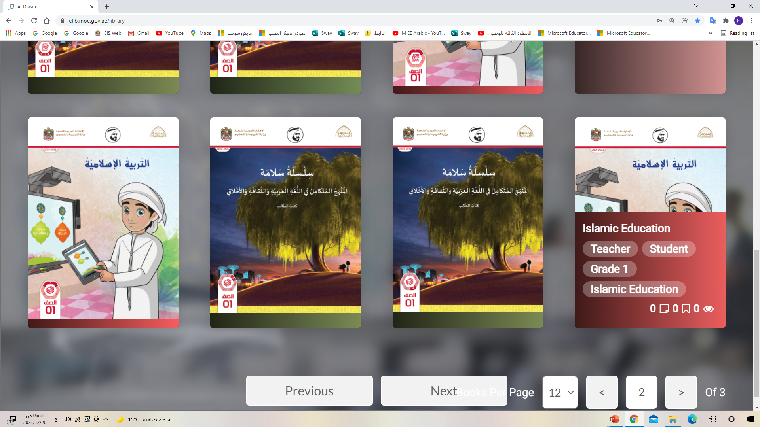

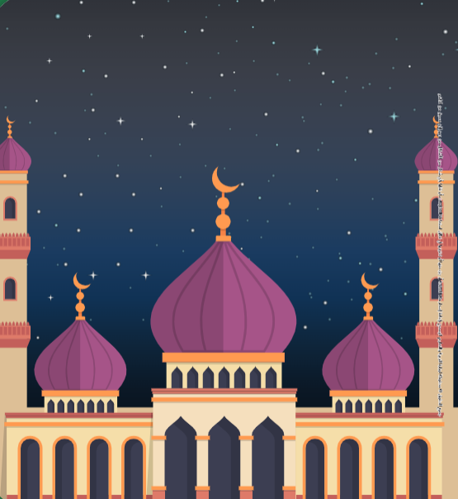
القوانين الصفية الإلكترونية
التربية الإسلامية
أحكام الإسلام
أوقات الصلوات المفروضة و عدد ركعاتها 1
( أتحدث +أستمع للنص+ أجيب عن بعض الأسئلة)
المجلد 5
إعداد المعلمة :فاطمة رباع روضة و مدرسة الرمس ح1

Slide 2
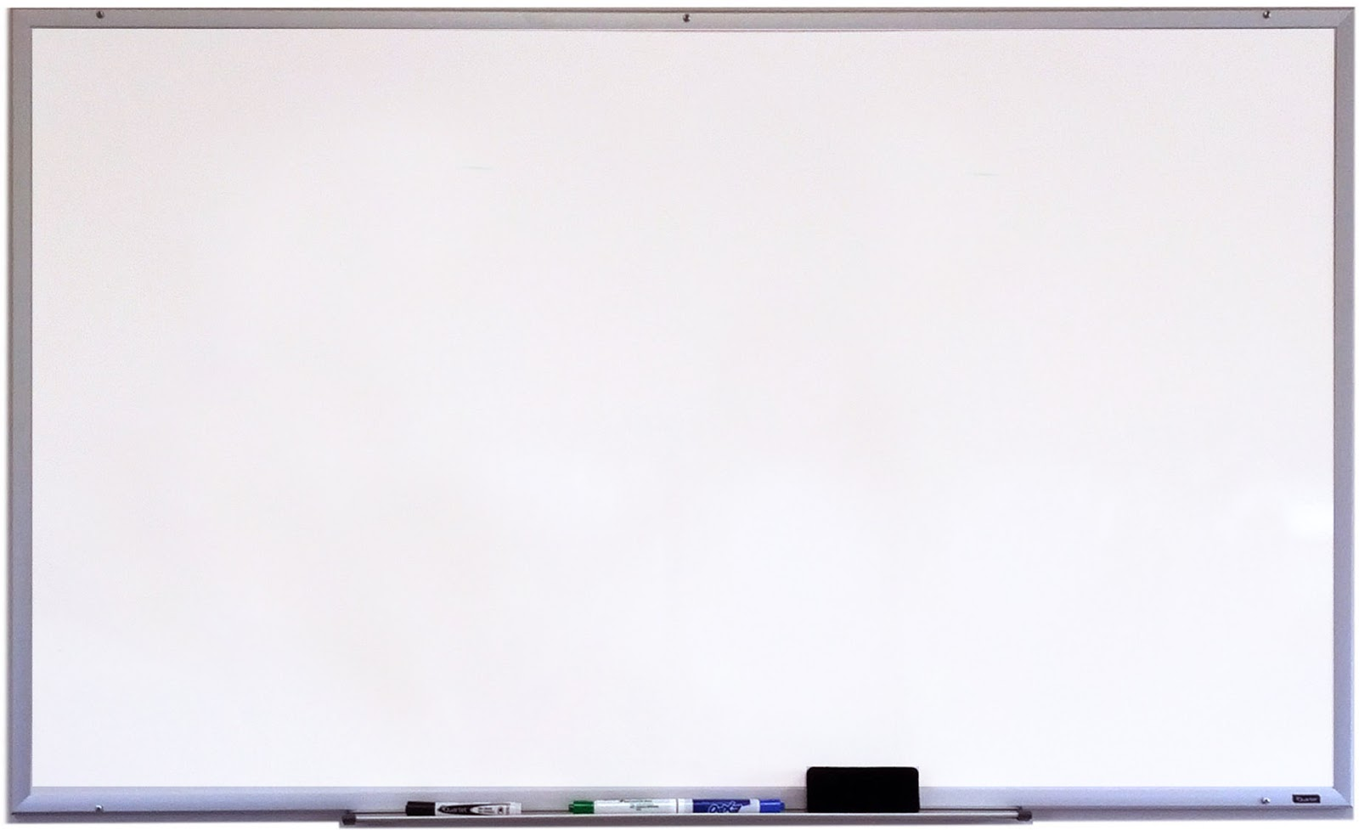

القوانين الصفية الإلكترونية

Slide 3
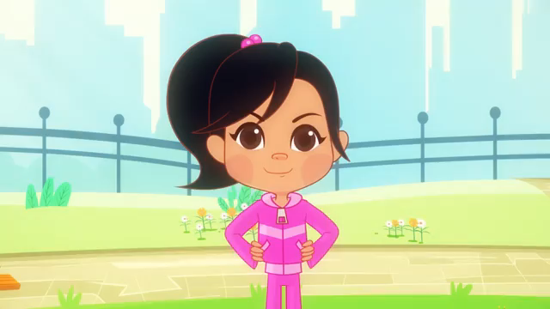
القوانين الصفية الإلكترونية

Slide 4

القوانين الصفية الإلكترونية

Slide 5
القوانين الصفية الإلكترونية
أوقات الصلاة وعدد ركعاتها

Slide 6
نواتج التعـلم
القوانين الصفية الإلكترونية
يحَدِّدُ أَوْقاتَ الصَّلَواتِ الْـمَفْروضَةِ وَعَدَدَ رَكَعاتـِها.
يَذْكُرُ عَدَدَ الصَّلَواتِ الْـمَفْروضَةِ.
يُبَيِّنُ أَهَمِّيَّةَ إقامَةِ الصَّلَواتِ الْـمَفْروضَةِ لِلْفَرْدِ وَالمُجْتَمَعِ.

Slide 7

أتحدث
القوانين الصفية الإلكترونية
أشارك معلمي و زملائي الإجابة عن الأسئلة :
ما المقصود بالوضوء ؟ أسمع الإجابة لزملائك ؟
أذكر خطوات الوضوء مرتبة كما تعلمتها في الدرس الماضي ؟
ما أهمية المحافظة على النظافة و الوضوء في حياتك ؟
هل تعرف كم مرة يصلي المسلم في اليوم و الليلة ؟ اذكر ذلك لزملائك ؟

Slide 8
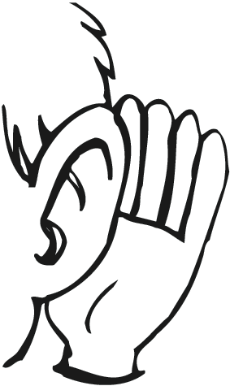
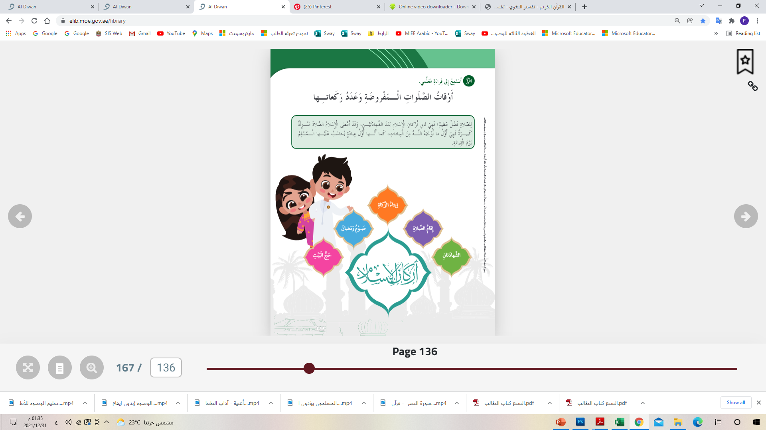
إلى قراءة معلمي
أستمع
القوانين الصفية الإلكترونية
أوقات الصلوات الـمفروضة و عدد ركعاتها
للصّلاة فَضْلٌّ عَظيمٌ ؛ فَهِيَ ثاني أرْكانِ الإسْلامِ بَعْدَ الشَّهادتينِ ، وقَدْ أَعْطى الإسْلامُ الصّلاة مَنْزِلَةٌ كَبيرة فهي أول ما أوجبَهُ اللهُ من العِباداتِ ، كما أنها أولُ عبادةٍ يُحاسَبُ عليها المسلمُ يومَ القيامةِ .
أول ما أوجبه الله من العبادات؟
عدد أركان الإسلام ؟
ما هي أول عبادة يحاسب عليها المسلم يوم القيامة ؟
ما هو الركن الثاني من أركان الإسلام ؟

Slide 9
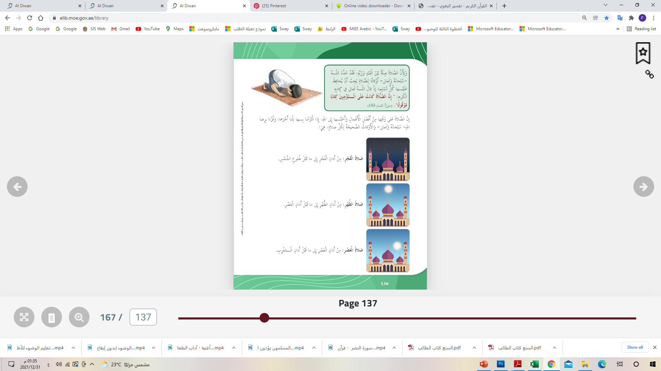
إلى قراءة معلمي
أستمع
القوانين الصفية الإلكترونية
وَ لأنَّ الصَّلاةُ صِلَة بَيْنَ الْعَبْدِ وَ رَبّهِ ، فَقَدْ حَدَّد اللهُ
– سبحانه و تعالى ــ أَوْقاتًا للصَّلاةِ يَجِب أَنْ يُحافِظ
عليْها كُلُّ مُسْلِم ؛ إذْ قالَ اللهُ تعالى في كِتابِهِ الكْريم
"إنّ الصّلاةَ كانتْ على المُؤْمِنينَ كِتابًا مَوْقوتا " (سورة النساء 103 )

Slide 10
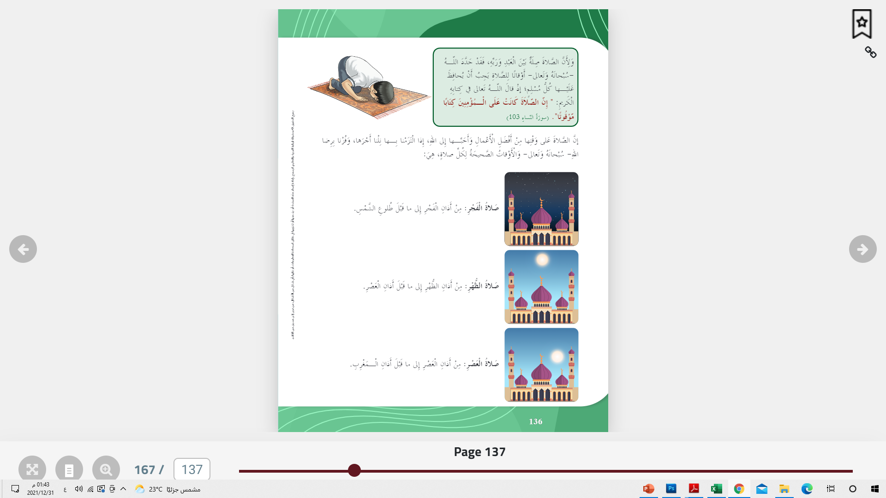
إنَّ الصّلاةَ عَلى وَقْتِها مِنْ أَفْضلِ الأعمالِ و أحبَّها إلى اللهِ، إذا التزمنا بِها نِلْنا أَجْرَنا ، وَ فزْنا بِرِضا اللهِ – سبحانه و تعالى –و الأوقاتُ الصّحيحةُ لكلِّ صلاةٍ هِيَ :
القوانين الصفية الإلكترونية
صلاةُ الفجرِ : مِنْ أذانِ الفجْرِ إِلى ما قَبْلَ طُلوعِ الشَّمْسِ .
صلاةُ الظَّهْرِ : مِنْ أذانِ الظُّهْرِ إِلى ما قَبْلَ أَذان الْعَصْرِ.
صلاةُ العَصْرِ : مِنْ أذانِ العَصْرِ إِلى ما قَبْلَ أَذان الْمَغْرِبِ .

Slide 11
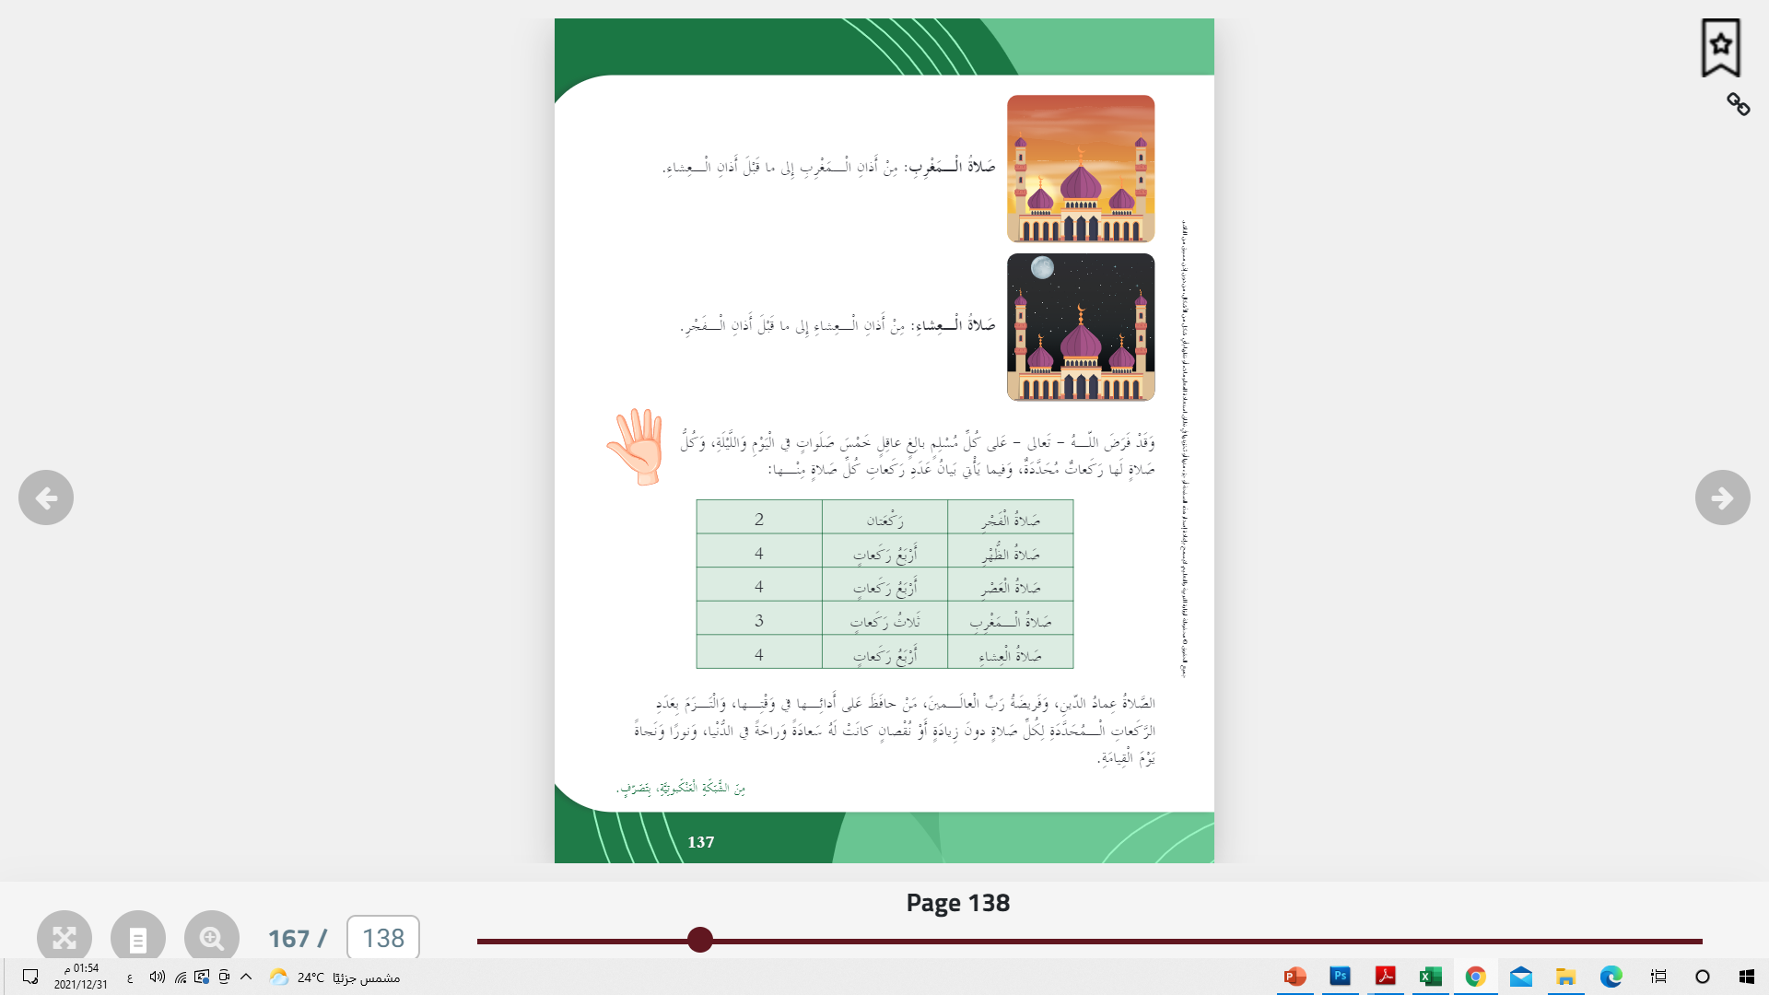
القوانين الصفية الإلكترونية
صلاةُ الـمَغربِ : مِنْ أذانِ الـمَغربِ إِلى ما قَبْلَ أذانِ العِشاء.
صلاةُ العِشاءِ : مِنْ أذانِ العِشاءِ إِلى ما قَبْلَ أَذان الْفَجْرِ.

Slide 12






رتب الصلوات الخمس بالضغط على النجمة
القوانين الصفية الإلكترونية
العشاء
الظهر
العشاء
الظهر
العصر
العصر
المغرب
المغرب
الفـجر
الفـجر

Slide 13

استراتيجية من أنا ؟؟
اضغط على الإجابة الصحيحة الصحيحة للمعنى التالي :
القوانين الصفية الإلكترونية
صلاة الفـجر
صلاة الظــهر
صلاة العـصر
صلاة العـصر
وقتـي مِنْ أذانِ العَصْرِ إِلى ما قَبْلَ أَذان الْمَغْرِبِ فمن أنا ؟
صلاة المغرب
صلاة العشاء

Slide 14
استراتيجية من أنا ؟؟
اضغط على الإجابة الصحيحة الصحيحة للمعنى التالي :
القوانين الصفية الإلكترونية
صلاة الفجر
صلاة الفجر
صلاة الظهـر
صلاة العصــر
وقتـي مِنْ أذانِ الفجْرِ إِلى ما قَبْلَ طُلوعِ الشَّمْسِ فمن أنا ؟
صلاة المغرب
صلاة العشاء

Slide 15
استراتيجية من أنا ؟؟
اضغط على الإجابة الصحيحة الصحيحة للمعنى التالي :
القوانين الصفية الإلكترونية
صلاة الفـجر
صلاة الظهر
صلاة الظهر
صلاة العصــر
وقتـي مِنْ أذانِ الظُّهْرِ إِلى ما قَبْلَ أَذان الْعَصْرِ فمن أنا ؟
صلاة المغرب
صلاة العشاء

Slide 16
استراتيجية من أنا ؟؟
اضغط على الإجابة الصحيحة الصحيحة للمعنى التالي :
القوانين الصفية الإلكترونية
صلاة الفـجر
صلاة الظــهر
صلاة العصر
وقتـي مِنْ أذانِ العِشاءِ إِلى ما قَبْلَ أَذان الْفَجْرِ فمن أنا ؟
صلاة المغرب
صلاة العشاء
صلاة العشاء

Slide 17
استراتيجية من أنا ؟؟
اضغط على الإجابة الصحيحة الصحيحة للمعنى التالي :
القوانين الصفية الإلكترونية
صلاة الفـجر
صلاة الظــهر
صلاة العصر
وقتـي مِنْ أذانِ الـمَغربِ إِلى ما قَبْلَ أذانِ العِشاء فمن أنا ؟
صلاة المغرب
صلاة المغرب
صلاة العشاء

Slide 18
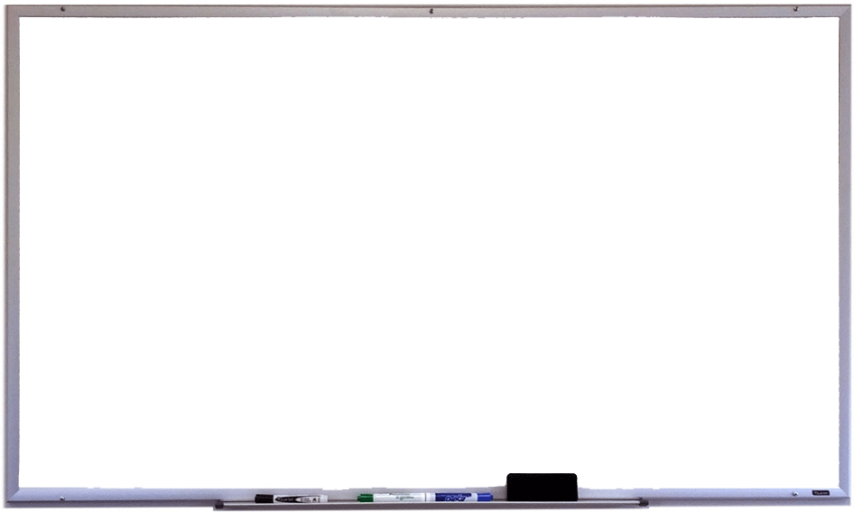
غلق الدرس
القوانين الصفية الإلكترونية
ماذا تعلمنا من هذا الدرس؟

